Slide 1
Semantisatieverhaal A: Wie wil er later trouwen…? En wie wil er later trouwen met een geit? Ja, een geit. Ik moest ook lachen toen ik het hoorde. Maar het is echt gebeurd. Het evenement vond plaats in 2013 op een boerderij in een klein dorpje in Brazilië. Een evenement is de grote gebeurtenis waar veel mensen bij zijn. De man was al 4x getrouwd geweest, maar dat ging steeds niet goed. Met zijn lievelingsgeit wist hij zeker dat hij nooit ruzie zou krijgen! Hij organiseerde een groots (enorm, uitgebreid) feest en nodigde het hele dorp uit.
De dag begon met een speciale ceremonie in de wei. De ceremonie is de bijeenkomst voor een bijzondere gebeurtenis. Tijdens deze ceremonie legde hij zelfs de eed af dat hij altijd voor haar zou zorgen, in goede en in slechte tijden. Hij legde de belofte volgens de wet. Het was zowel grappig als lief om te zien hoe serieus hij dit moment nam.
Na de ceremonie volgde een feest tot diep in de nacht. Het hoogtepunt van de dag, het belangrijkste of leukste moment, was de taart. Een gigantische worteltaart, speciaal gemaakt voor de bruid, de geit dus. De geit vond het heerlijk! De man hield ook nog een speech, een toespraak. Hij vertelde dat zijn geit een paar dagen geleden de trouwjurk kapot had gekauwd, en dat hij gisteren nog een nieuwe moest kopen. Het volk lachte en klapte. Het volk is de groep mensen die samen in een land woont.
Maar eerlijk? Het weer was die dag echt bar (verschrikkelijk). Donkere wolken hingen boven de wei, en iedereen stond met paraplu’s en regenjassen te kijken. Het dorp probeerde er toch het beste van te maken, want zo’n bruiloft zie je niet elke dag.
Zo’n bruiloft is natuurlijk wel een beetje raar. In Nederland is het illegaal. Zonder dat het mag. Het is niet toegestaan. En ik denk dat de geit er ook niets van heeft begrepen! En wat als de man tóch ruzie krijgt met de geit? Wie gaat dan het stokje overnemen? Wie gaat hem dan opvolgen? Een ezel? Een konijn?
A
Notes:
Woordenoverzicht
het stokje overnemen: opvolgen
groots: enorm, uitgebreid
bar: verschrikkelijk
de ceremonie: de bijeenkomst voor een bijzondere gebeurtenis
het evenement: de grote gebeurtenis waar veel mensen bij zijn
de eed: de belofte volgens de wet
het volk: de groep mensen die samen in een land woont
het hoogtepunt: het belangrijkste of leukste moment
de speech: de toespraak
illegaal: zonder dat het mag

Slide 2
Gerarda Das
Marjan ter Harmsel
Mandy Routledge
Francis Vrielink
Week 4 – 21 januari 2025
Niveau A

Slide 3
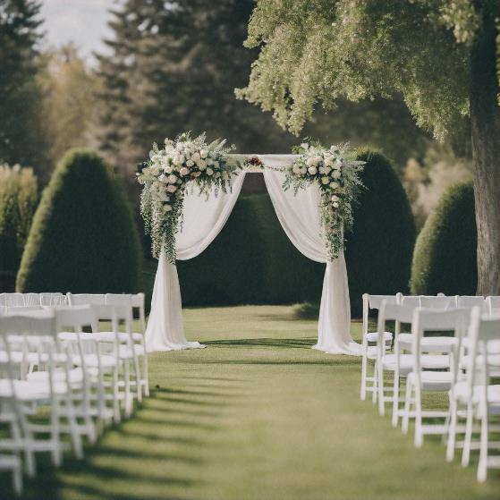
het evenement

Slide 4
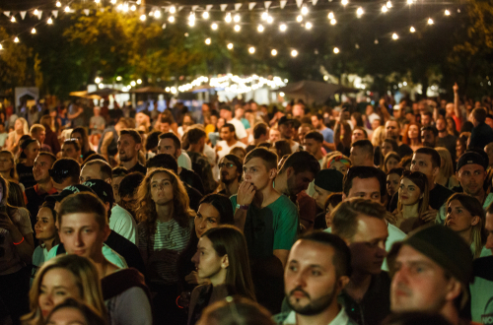
groots

Slide 5
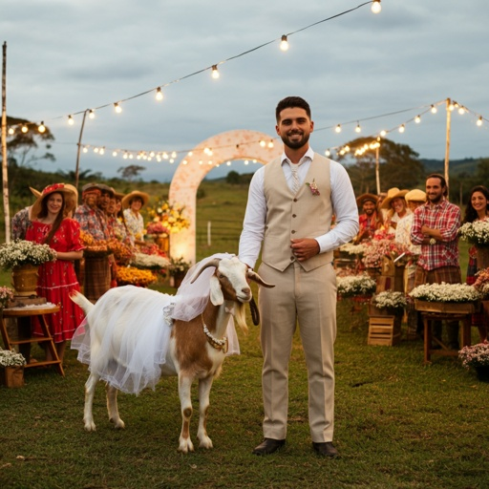
de ceremonie

Slide 6
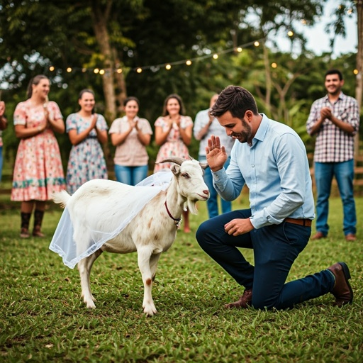
de eed

Slide 7
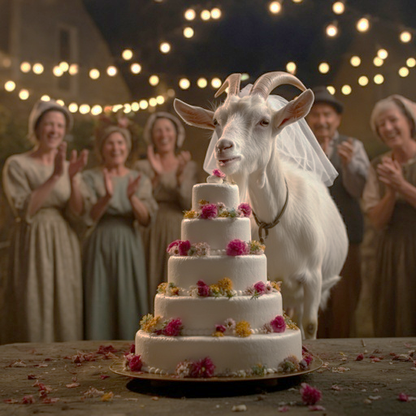
het hoogtepunt

Slide 8
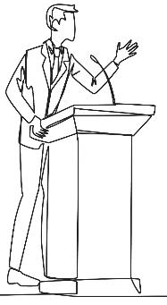
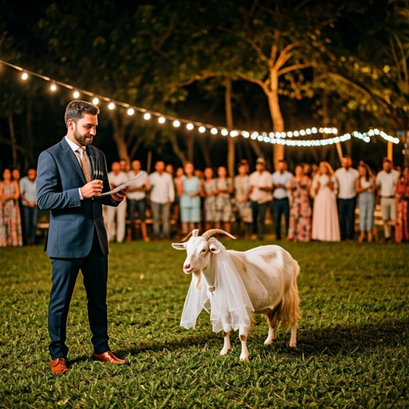
de speech

Slide 9
het volk

Slide 10
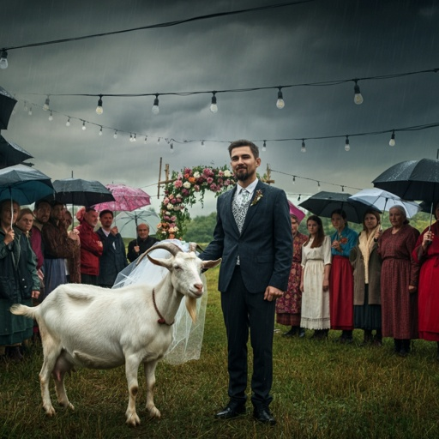
bar

Slide 11
illegaal

Slide 12
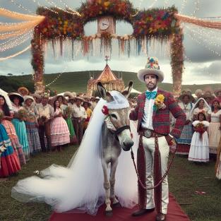
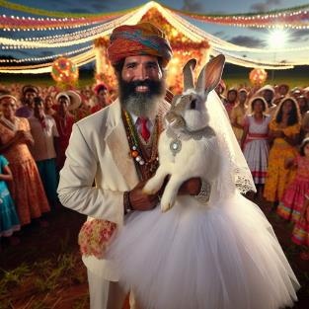
het stokje overnemen

Slide 13
Op de woordmuur:

Slide 14
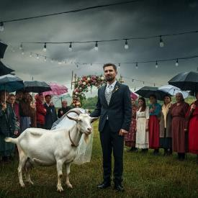
bar
prachtig
= verschrikkelijk
Het weer was die dag echt bar.
= heel erg mooi
Deze dag aan het strand was prachtig.

Slide 15
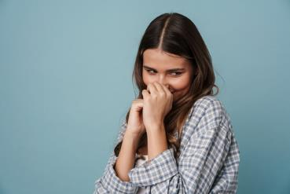
groots
bescheiden
= enorm, uitgebreid
Hij organiseerde een groots feest en nodigde het hele dorp uit.
= eenvoudig
Zij was erg bescheiden.

Slide 16
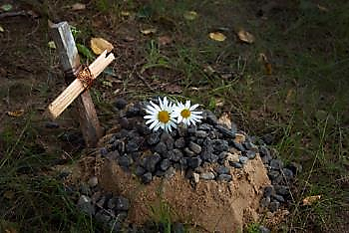
het hoogtepunt
het dieptepunt
= het belangrijkste en leukste moment
Voor de geit was de taart het hoogtepunt van de dag.
= het moeilijkste moment
Het doodgaan van mijn hond was een dieptepunt in mijn leven.

Slide 17
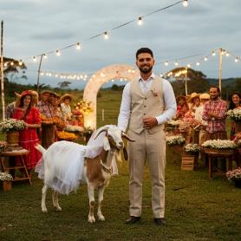
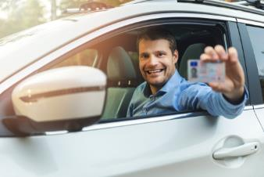
legaal
illegaal
= wat in een regel van de overheid is vastgelegd
Als je een rijbewijs hebt kun je legaal autorijden.
= verboden, het mag niet volgens de wet
In Nederland is een bruiloft met een geit illegaal.

Slide 18
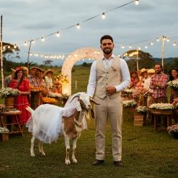
het stokje doorgeven
het stokje overnemen
= overdragen
De geit geeft het stokje door.
= opvolgen
Het konijn neemt het stokje over.

Slide 19
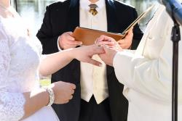
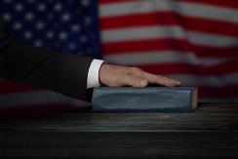
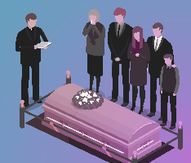
de ceremonie
= de bijeenkomst voor een bijzondere gebeurtenis
de huwelijks-ceremonie
de inauguratie-ceremonie
de begrafenis-ceremonie

Slide 20
het evenement
= de grote gebeurtenis waar veel mensen bij zijn
het huwelijk
het EK voetbal
de inauguratie

Slide 21
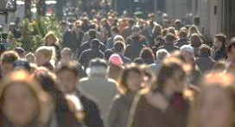
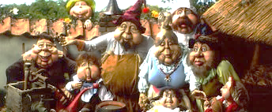
het volk
= de groep mensen die samen in een land woont
het volk van Nederland
het volk van Laaf

Slide 22
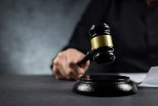
de eedformule
“Ik, [naam], neem jou, [naam], tot mijn wettige echtgenoot/echtgenote. Ik beloof je trouw te blijven in goede en slechte tijden, in rijkdom en armoede, in ziekte en gezondheid, en je lief te hebben en te eren, alle dagen van ons leven.”
de rechtbank
de eed
= de belofte volgens de wet
de ceremonie

Slide 23
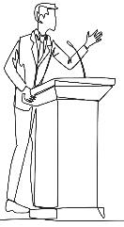
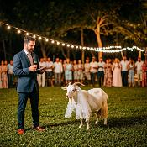
de boodschap
= wat je wil vertellen of wat je wil dat mensen leren
de spreker
de speech
= de toespraak
de toeschouwers

